Slide 1
数据库原理
软件工程系 刘慰

Slide 2
连接查询
连接查询：
同时涉及到两个或两个以上的表的查询。
连接查询的分类：
等值连接
内连接（自然连接）
外连接（左外连接、右外连接与全外连接）
自身连接
复合条件连接

Slide 3

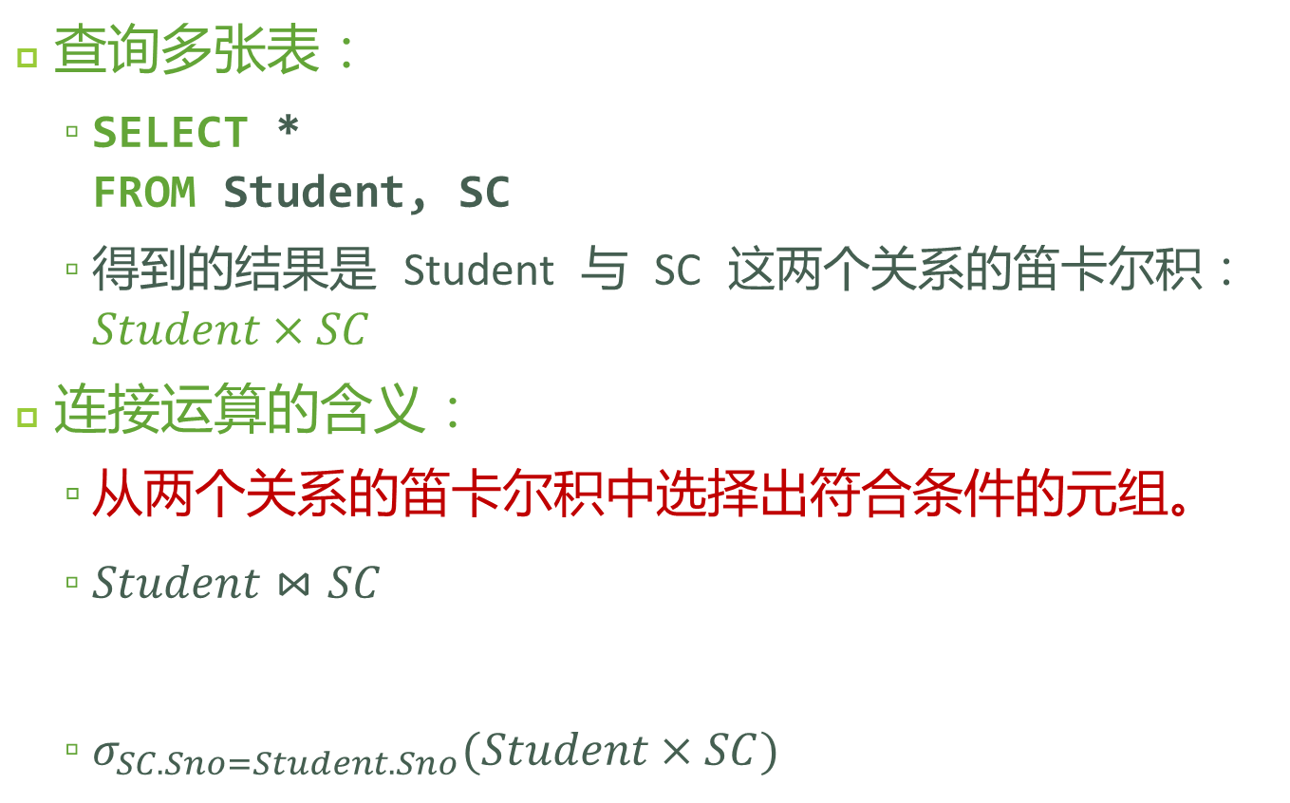
等值连接
查询多张表：
SELECT * FROM Student, SC
得到的结果是 Student 与 SC 这两个关系的笛卡尔积： $Student×SC$
连接运算的含义：
从两个关系的笛卡尔积中选择出符合条件的元组。
$Student⋈SC$
$σ_{SC.Sno=Student.Sno}(Student×SC)$
$$SC.Sno=Student.Sno$$
如何用 SQL 来表示？

Slide 4

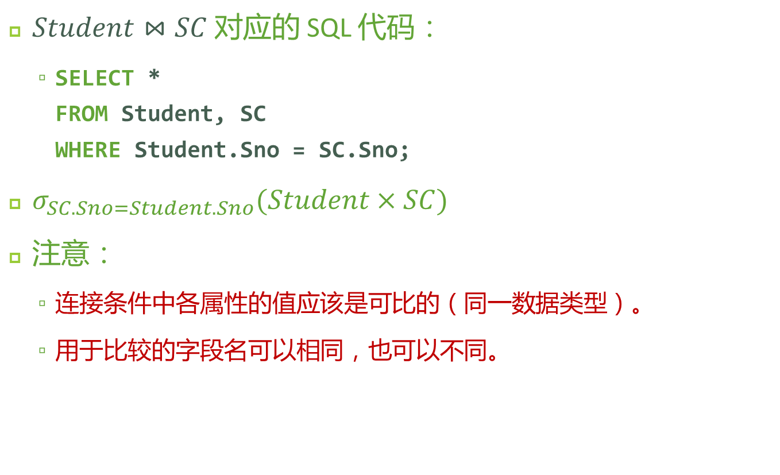
等值连接
$Student⋈SC$ 对应的 SQL 代码：
SELECT * FROM Student, SC WHERE Student.Sno = SC.Sno;
$σ_{SC.Sno=Student.Sno}(Student×SC)$
注意：
连接条件中各属性的值应该是可比的（同一数据类型）。
用于比较的字段名可以相同，也可以不同。
$$SC.Sno=Student.Sno$$

Slide 5

自然连接
用 SQL 来表示 $Student⋈SC$
SELECT Student.Sno, Sname, Cno, Grade FROM Student, SC WHERE Student.Sno = SC.Sno;
为什么Sno前要加表名，而其他属性前不用加？

Slide 6
内连接（INNER JOIN）
格式：
SELECT 列1, 列2, …… , 列n FROM 表1 [INNER] JOIN 表2 ON 条件表达式;

Slide 7
内连接（INNER JOIN）
用内连接查询每个学生的学号、姓名及其选修的课程的课号与成绩。
SELECT Student.Sno, Sname, Cno, Grade FROM Student INNER JOIN SC ON Student.Sno = SC.Sno;
等价于：
SELECT Student.Sno, Sname, Cno, Grade FROM Student, SC WHERE Student.Sno = SC.Sno;

Slide 8
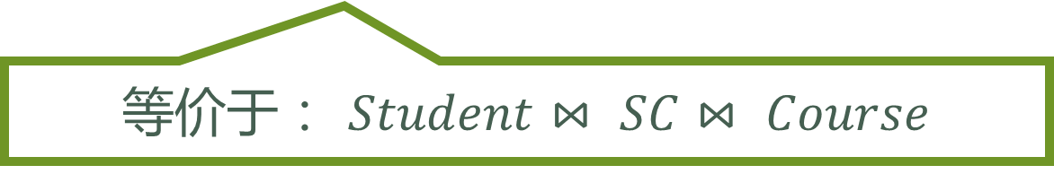
内连接（INNER JOIN）
用内连接查询每个学生的学号、姓名及其选修的课程的课号、课名与成绩。
SELECT Student.Sno, Sname, Course.Cno, Cname, Grade FROM Student INNER JOIN SC ON Student.Sno = SC.Sno INNER JOIN Course ON SC.Cno = Course.Cno;
等价于： $Student⋈ SC⋈ Course$

Slide 9
内连接（INNER JOIN）
也等价于：
SELECT Student.Sno, Sname, Course.Cno, Cname, Grade FROM Student, SC, Course WHERE Student.Sno = SC.Sno AND SC.Cno = Course.Cno;
从 Student、Course 与 SC 三张表的笛卡尔积中根据连接条件选择元组。

Slide 10
内连接（INNER JOIN）
用内连接查询选修了“数据结构”这门课程的学生的学号、姓名及与成绩。
SELECT Student.Sno, Sname, Grade FROM Student INNER JOIN SC ON Student.Sno = SC.Sno INNER JOIN Course ON SC.Cno = Course.Cno WHERE Cname = ‘数据结构’

Slide 11
外连接（OUTER JOIN）
格式：
SELECT 列1, 列2, …… , 列n FROM 表1 [LEFT|RIGHT|FULL] JOIN 表2 ON 条件表达式;

Slide 12
左连接与右连接
查询每个学生的学号、姓名、选修的课程的课号与成绩，结果应包括尚未选课的学生。
SELECT Student.Sno, Sname, Cno, Grade FROM Student LEFT JOIN SC ON Student.Sno = SC.Sno;
查询每门课程的课号、课名及选修了这门课的学生的学号与成绩，结果应包括无任何学生选修的课程。
SELECT SC.Cno, Cname, Sno, Grade FROM SC RIGHT JOIN Course ON SC.Cno = Course.Cno;

Slide 13
自身连接
一个表与其自身进行连接称为自身连接。
查询每一门课程的课名及其先修课的课名。
SELECT C1.Cname, C2.Cname FROM Course C1 INNER JOIN Course C2 ON C1.Cpno = C2.Cno
等价于
SELECT C1.Cname, C2.Cname FROM Course C1, Course C2 WHERE C1.Cpno = C2.Cno

Slide 14
自身连接
查询与刘晨在同一个系的学生的学号、姓名与所在的系。
SELECT S2.Sno, S2.name, S2.Sdept FROM Student S1 INNER JOIN Student S2 ON S1.Sdept = S2.Sdept WHERE S1.Sname = ‘刘晨’ AND S2.Sname <> ‘刘晨’

Slide 15
自身连接
查询每一门课程的课名及其先修课的课名。
SELECT C1.Cname, C2.Cname FROM Course C1 INNER JOIN Course C2 ON C1.Cpno = C2.Cno;

Slide 16
多表的自身连接
查询每一门课程的课名及其先修课的先修课的课名。
SELECT C1.Cname, C3.Cname FROM Course C1 INNER JOIN Course C2 ON C1.Cpno = C2.Cno INNER JOIN Course C3 ON C2.Cpno = C3.Cno

Slide 17
复合条件连接
查询选修了1号课程，且成绩在90分以上（含）的学生的学号与姓名。
SELECT Student.Sno, Sname FROM Student, SC WHERE Student.Sno = SC.Sno AND SC.Cno = ‘1’ AND SC.Grade >= 90;

Slide 18
嵌套查询
一个 SELECT……FROM……WHERE 结构是一个查询块。
将一个查询块嵌套在一个 WHERE 或 HAVING 子句的条件中，称为嵌套查询。
格式：
SELECT 目标列表达式1 FROM 表1 WHERE 列1 IN (SELECT 目标列表达式2 FROM 表2 WHERE 条件)

Slide 19
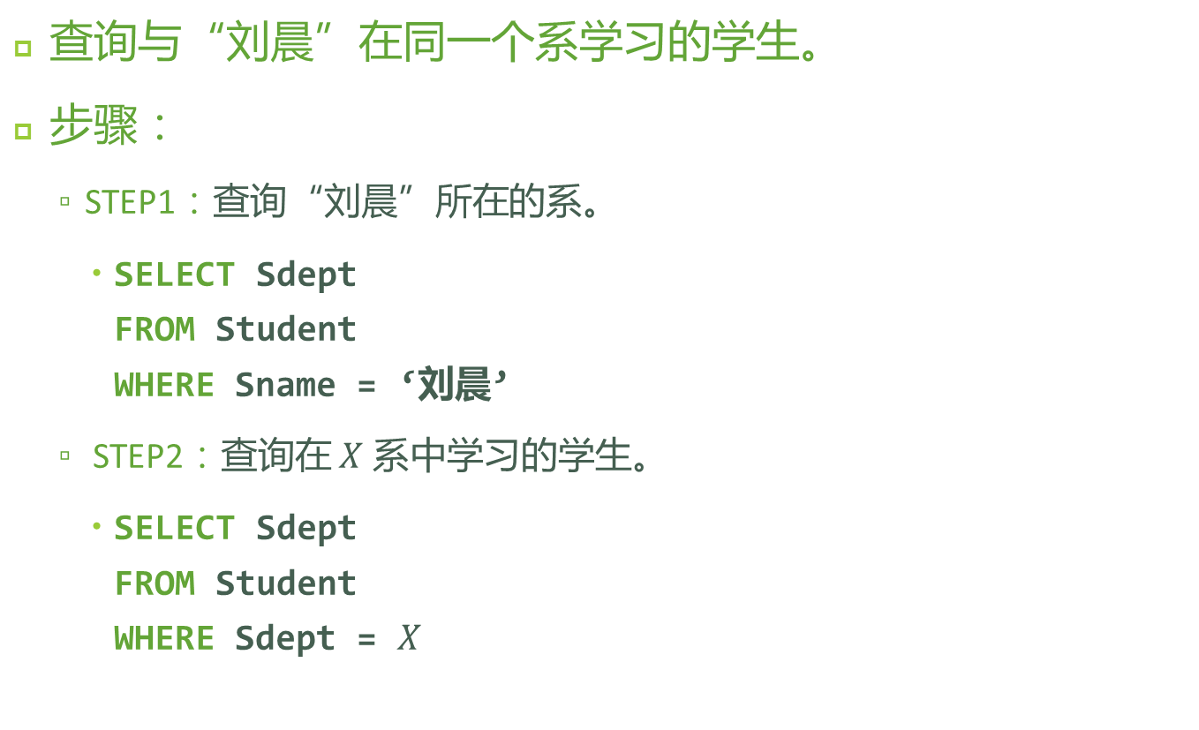
带有 IN 谓词的子查询
查询与“刘晨”在同一个系学习的学生。
步骤：
STEP1：查询“刘晨”所在的系。
SELECT Sdept FROM Student WHERE Sname = ‘刘晨’
STEP2：查询在 $X$ 系中学习的学生。
SELECT Sdept FROM Student WHERE Sdept = 𝑋
结果用 𝑋来表示

Slide 20
带有 IN 谓词的子查询
步骤（续）
STEP3：用子查询替换 𝑋
SELECT Sdept FROM Student WHERE Sdept = (SELECT Sdept FROM Student WHERE Sname = ‘刘晨’)
𝑋

Slide 21
带有 IN 谓词的子查询
查询既选修了1号课程又选修了2号课程的学生的学号。
SELECT Sno FROM SC WHERE Cno = 1 AND Cno = 2;
SELECT Sno FROM SC WHERE Cno = 1 OR Cno = 2;
那么应该怎么办？
对吗？

Slide 22
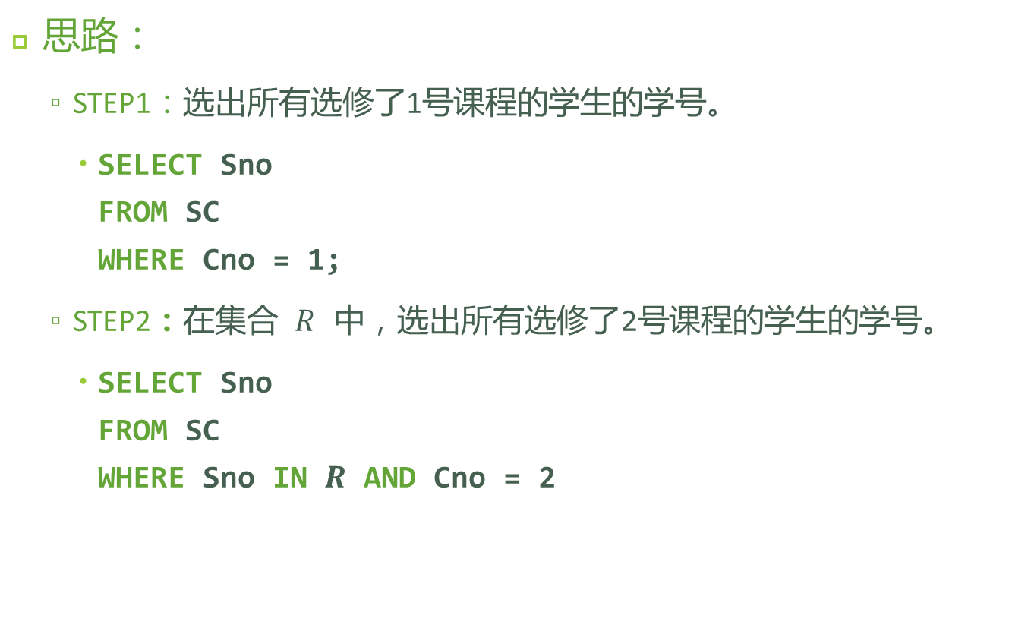

带有 IN 谓词的子查询
思路：
STEP1：选出所有选修了1号课程的学生的学号。
SELECT Sno FROM SC WHERE Cno = 1;
STEP2：在集合 $R$ 中，选出所有选修了2号课程的学生的学号。
SELECT Sno FROM SC WHERE Sno IN $R$ AND Cno = 2
$$R$$
为什么用 IN 而不是 = ？

Slide 23

带有 IN 谓词的子查询
思路（续）：
STEP3：将 $R$ 用相应的 SQL 语句替代。
SELECT Sno FROM SC WHERE Sno IN (SELECT Sno FROM SC WHERE Cno = 1) AND Cno = 2

Slide 24

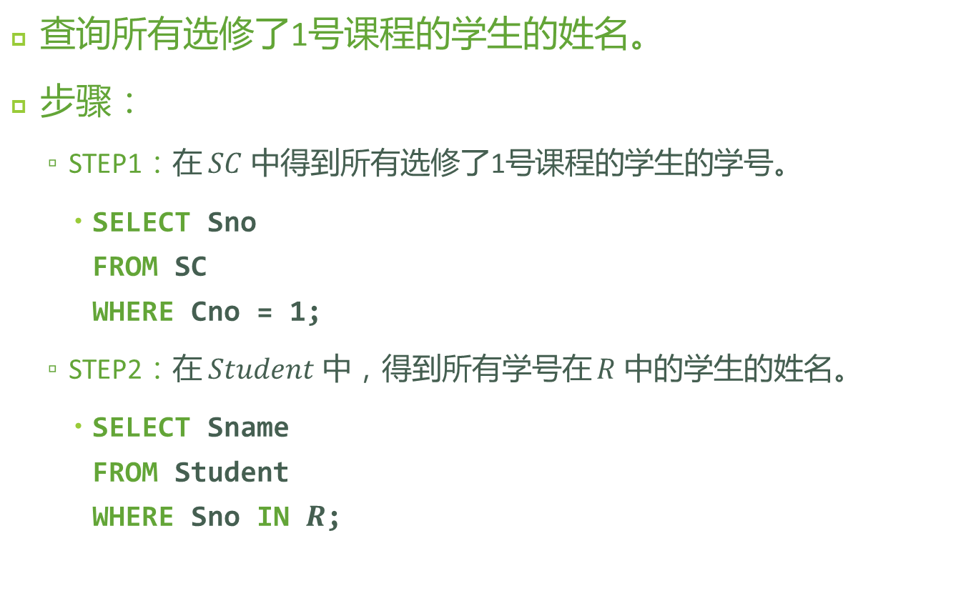
带有 IN 谓词的子查询
查询所有选修了1号课程的学生的姓名。
步骤：
STEP1：在 $SC$ 中得到所有选修了1号课程的学生的学号。
SELECT Sno FROM SC WHERE Cno = 1;
STEP2：在 $Student$ 中，得到所有学号在 $R$ 中的学生的姓名。
SELECT Sname FROM Student WHERE Sno IN $R$;
$$R$$

Slide 25

带有 IN 谓词的子查询
步骤（续）：
STEP3：将 $R$ 用相应的 SQL 语句替代。
SELECT Sname FROM Student WHERE Sno IN (SELECT Sno FROM SC WHERE Cno = 1);

Slide 26
带有 IN 谓词的子查询
等价于：
SELECT Sname FROM Student, SC WHERE Student.Sno = SC.Sno AND SC.Cno = 1;
或等价于：
SELECT Sname FROM Student INNER JOIN SC ON Student.Sno = SC.Sno AND SC.Cno = 1;

Slide 27
带有 IN 谓词的子查询
查询选修了“数据结构”这门课的学生的学号。
SELECT Sno FROM SC WHERE Cno IN (SELECT Cno FROM Course WHERE Cname = ‘数据结构’);

Slide 28
带有 IN 谓词的子查询
查询选修了“数据结构”这门课的学生的姓名。
SELECT Sname FROM Student WHERE Sno IN (SELECT Sno FROM SC WHERE Cno IN (SELECT Cno FROM Course WHERE Cname = ‘数据结构’));

Slide 29
相关子查询
查询选修了 1 号课程的学生的姓名。
SELECT Sname FROM Student WHERE Sno IN (SELECT Sno FROM SC WHERE Cno = 1 AND Sno = Student.Sno)

Slide 30
相关子查询
若子查询的查询条件不依赖于父查询，则这类子查询称为不相关子查询。
不相关子查询可以脱离于外层查询独立地执行
若子查询的查询条件依赖于父查询，称为相关子查询。

Slide 31
相关子查询
查询每个学生超过他/她选修的所有课程的平均成绩的课程的课程号。
SELECT Cno FROM SC WHERE Grade >= ？

Slide 32
相关子查询
查询每个学生超过他/她选修的所有课程的平均成绩的课程的课程号。
SELECT Cno FROM SC x WHERE Grade >= (SELECT AVG(Grade) FROM SC y WHERE y.Sno = x.Sno);

Slide 33
相关子查询
查询。
SELECT Cno FROM SC x WHERE Grade >= (SELECT AVG(Grade) FROM SC y WHERE y.Sno = x.Sno);

Slide 34

带有 ALL 谓词的子查询
查询所有非“数学”系中的，且年龄比“数学”系中所有学生年龄都要大的学生的学号、姓名与年龄。
步骤：
STEP1：得到“数学”系所有学生的年龄的集合。
SELECT Sage FROM Student WHERE Sdept = ‘数学’;
$$R$$

Slide 35
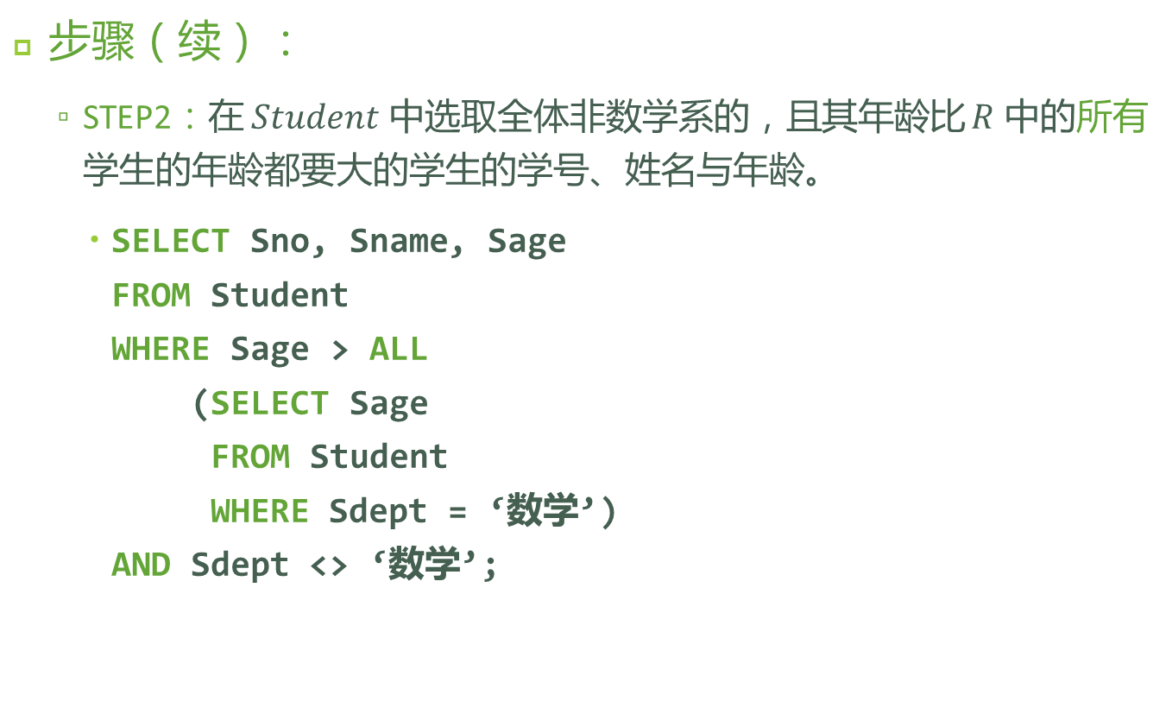
带有 ALL 谓词的子查询
步骤（续）：
STEP2：在 $Student$ 中选取全体非数学系的，且其年龄比 $R$ 中的所有学生的年龄都要大的学生的学号、姓名与年龄。
SELECT Sno, Sname, Sage FROM Student WHERE Sage > ALL (SELECT Sage FROM Student WHERE Sdept = ‘数学’) AND Sdept <> ‘数学’;

Slide 36
带有 ALL 谓词的子查询
ALL 谓词：
表示子查询结果中的所有值。
ALL 谓词与比较运算符的结合：
= ALL：等于子查询结果中的所有值（在子查询结果只有一个值的时候才有意义）。
< ALL：小于子查询结果中的所有值。
> ALL：大于子查询结果中的所有值。
<> ALL：不等于子查询结果中的所有（即每一个）值。

Slide 37
带有 ANY 谓词的子查询
查询所有非“数学”系中的，且年龄比“数学”系中某一个学生的年龄小的学生的姓名与学号。
SELECT Sno, Sname, Sage FROM Student WHERE Sage < ANY (SELECT Sage FROM Student WHERE Sdept = ‘数学’);

Slide 38
带有 ANY 谓词的子查询
ANY 谓词：
表示子查询结果中的某一个值。
ANY 谓词与比较运算符的结合：
= ANY：等于子查询结果中的某一个值。
< ANY：小于子查询结果中的某一个值。
> ANY：大于子查询结果中的某一个值。
<> ANY：不等于子查询结果中的某一个值。

Slide 39
带有 ANY 或 ALL 谓词的子查询
带 ANY 或 ALL 谓词的子查询也可以用聚集函数来实现：
查询所有非“数学”系中的，且年龄比“数学”系中所有学生年龄都要大的学生的学号、姓名与年龄。
步骤：
STEP1：得到“数学”系学生的最大年龄。
SELECT MAX(Sage) FROM Student WHERE Sdept = ‘数学’;

Slide 40
带有 ANY 或 ALL 谓词的子查询
步骤（续）：
STEP2：得到所有非“数学”系，且年龄比这个最大年龄还要大的学生的学号、姓名与年龄。
SELECT Sno, Sname, Sage FROM Student WHERE Sage > (SELECT MAX(Sage) FROM Student WHERE Sdept = ‘数学’) AND Sdept <> ‘数学’;

Slide 41
带有 ANY 或 ALL 谓词的子查询
查询所有非“数学”系中的，且年龄比“数学”系中某一个学生的年龄小的学生的姓名与学号。
SELECT Sno, Sname, Sage FROM Student WHERE Sage < (SELECT MAX(Sage) FROM Student WHERE Sdept = ‘数学’);

Slide 42
带有 ANY 或 ALL 谓词的子查询
ANY，ALL 谓词与聚集函数、IN 谓词的等价转换关系：
 | = | <> | < | <= | > | >=
ANY | IN | -- | <MAX | <=MAX | >MIN | >=MIN
ALL | -- | NOT IN | <MIN | <=MIN | >MAX | >=MAX

Slide 43
推荐用 SOME 谓词替代 ANY 谓词
由于 ANY 谓词在语义上的二义性，现在推荐使用 SOME 谓词。这两者是完全等效的。
对于 SQL 语句：
SELECT Sname FROM Student WHERE Sage < ANY (SELECT Sage FROM Student WHERE Sdept = ‘CS’)
SELECT Sname FROM Student WHERE Sage < SOME (SELECT Sage FROM Student WHERE Sdept = ‘CS’)
SELECT Sname FROM Student WHERE Sage < ALL (SELECT Sage FROM Student WHERE Sdept = ‘CS’)
使用 ANY 和使用 SOME 哪个语义更清楚？

Slide 44
习题
找出所有学生中年龄最小的那个学生的姓名。
使用聚集函数
不使用聚集函数
找出 所有课程都不及格的学生的姓名
使用聚集函数
不使用聚集函数
找出“李勇”成绩最低的那门课的课号。
使用聚集函数
不使用聚集函数

